Slide 1

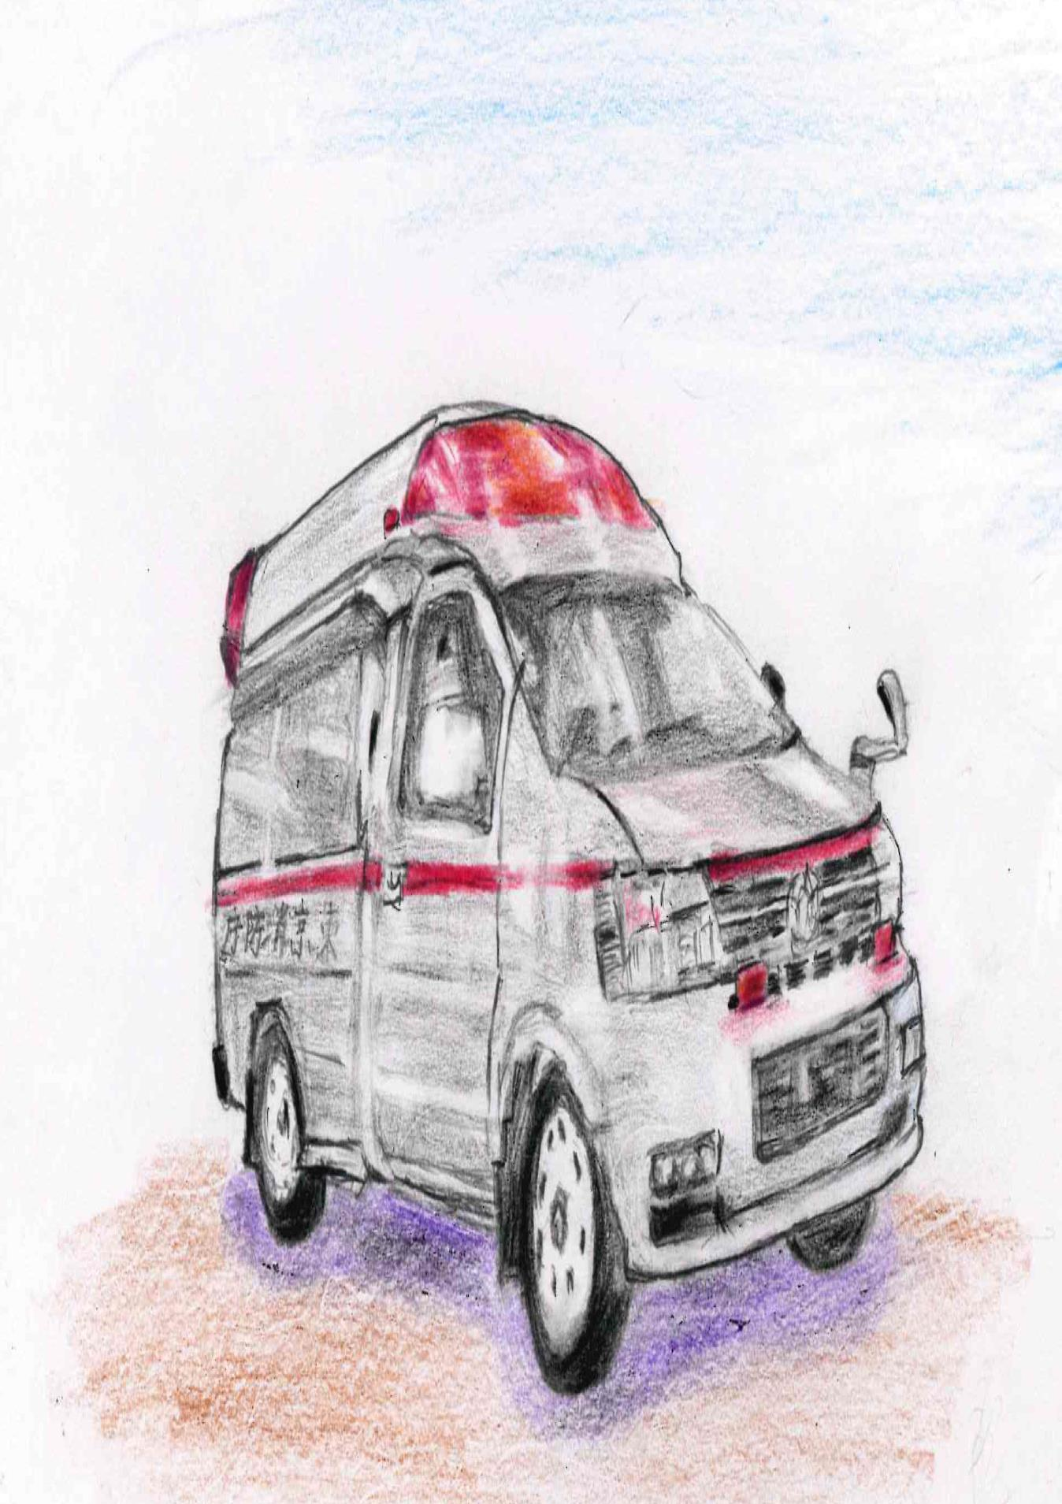
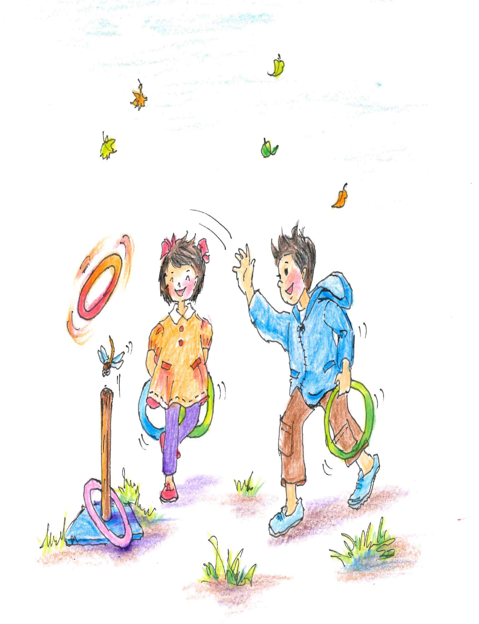





医)成和会 西新井病院・
地域包括支援センター西新井本町 共催
ふれあい健康まつり
令和6年9月21日(土)
午後1時～3時
雨天順延10月5日(土)
会場；西新井本町公園（西新井本町5-7）
西新井 大師駅
セブンイレブン
西新井本町
公園
ハートセントラルクリニック
西新井病院
西新井本町公園
アリオ西新井店
成和クリニック
ビュー坊に 会えるかも⁉
西新井小学校
各コーナーを回って楽しく健康づくり！
スタンプを集めて特典をGETしよう♪
★救急車乗車体験 ★医療介護相談
★ベジチェック ★歩行チェック
★輪投げ ★防災情報アプリ等案内
協賛；興野北町会・千代田セレモニー西新井ホール・レイス治療院
レコードブック西新井大師・デイサービスハレレアホーム
グッドファーマシー西新井駅前店・南山堂薬局西新井駅前店
NPO法人医療介護-福祉ネットワークメディネットあだち・医療法人社団八葉会

